Slide 1
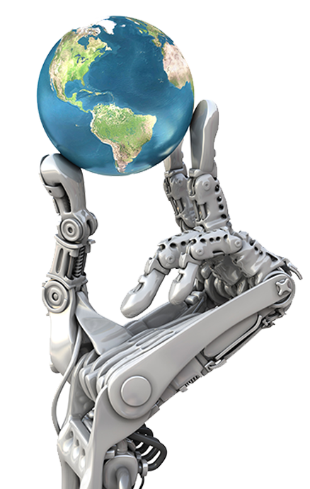
PENGANTAR TEKNOLOGI INFORMASI
Gunawan Prayitno, M.Kom

Slide 2
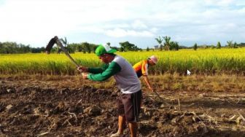
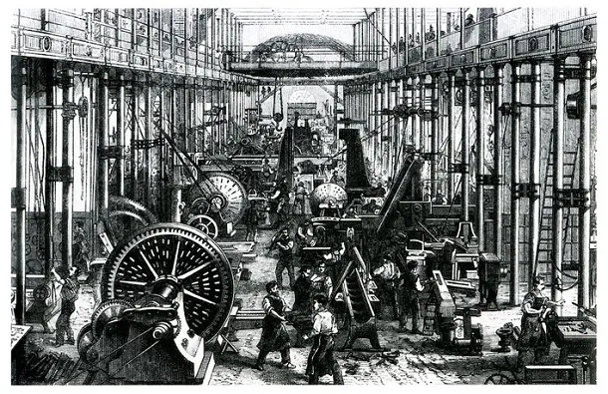
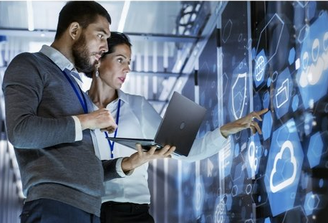
LATAR BELAKANG
Evolusi Abad Informasi
ABAD PERTANIAN
(< tahun 1800)
Bertani menggunakan tenaga manusia dan tangan
ABAD INFORMASI
(1957-SEKARANG)
Pekerja terdidik, menggunakan tenaga dan teknologi informasi
ABAD INDUSTRI
(1800-1957)
Bekerja di pabrik menggunakan tenaga manusia dan mesin

Slide 3
Masyarakat Informasi
Adalah suatu masyarakat dimana lebih banyak orang bekerja dalam bidang penanganan informasi daripada bidang pertanian dan industri.

Slide 4
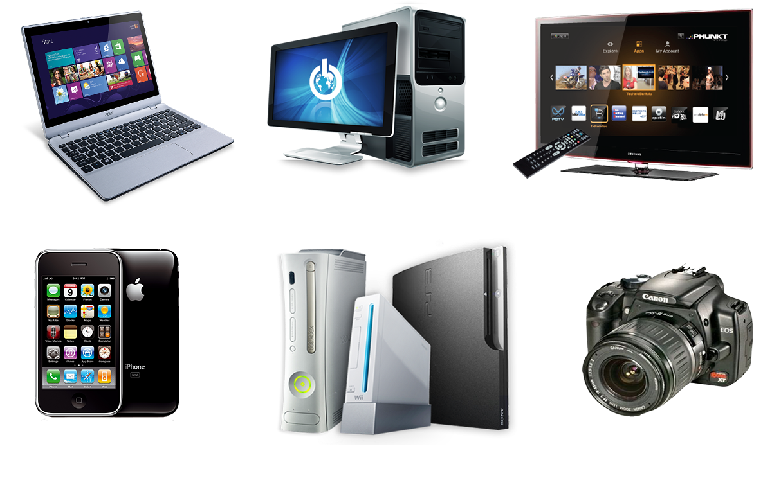
APA ITU TEKNOLOGI INFORMASI?

Slide 5
APA ITU TEKNOLOGI INFORMASI?
Information technology (teknologi informasi - TI)
adalah istilah untuk mendeskripsikan teknologi-
teknologi yang memungkinkan manusia untuk:
mencatat (record)
menyimpan (store)
mengolah (process)
mengambil kembali (retrieve)
mengirim (transmit)
menerima (receive)

Slide 6
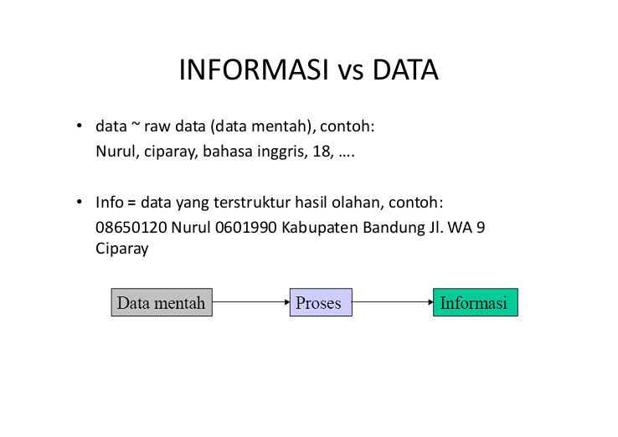

Slide 7
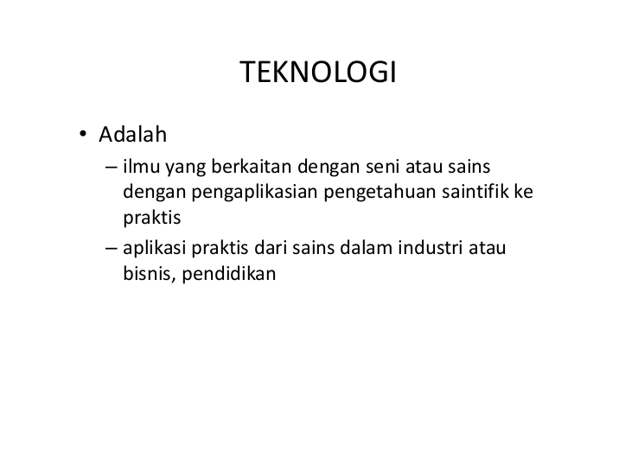

Slide 8
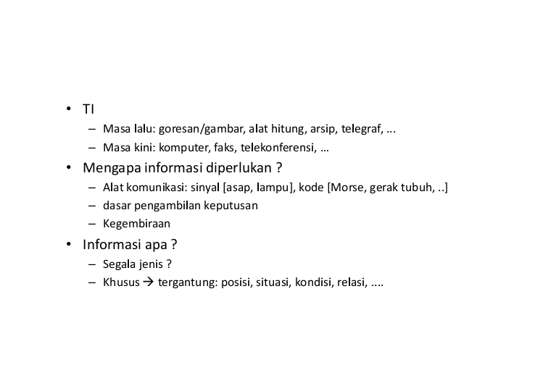

Slide 9
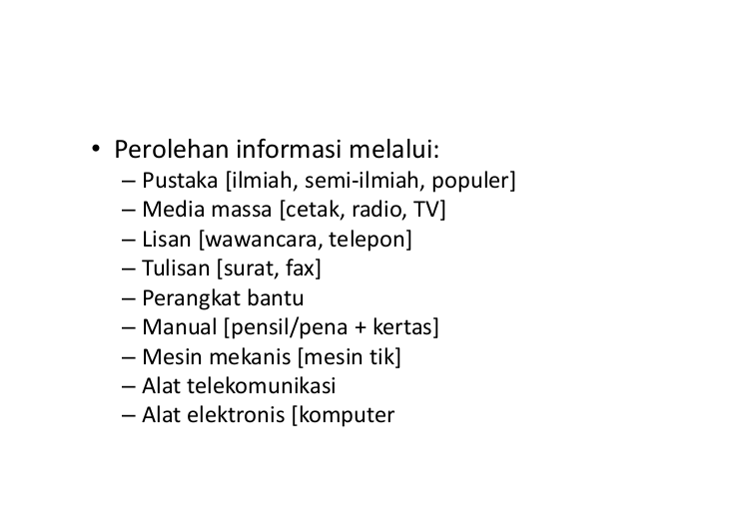

Slide 10
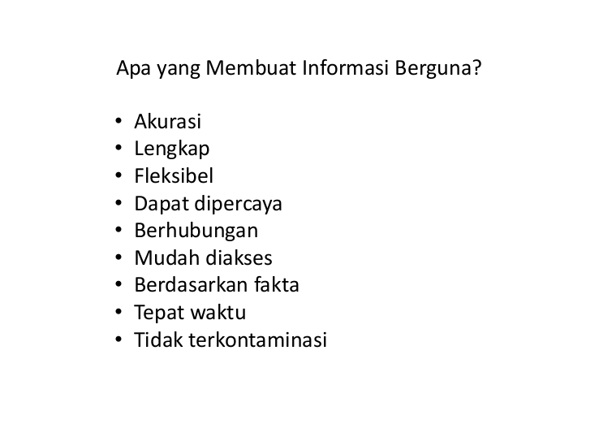

Slide 11
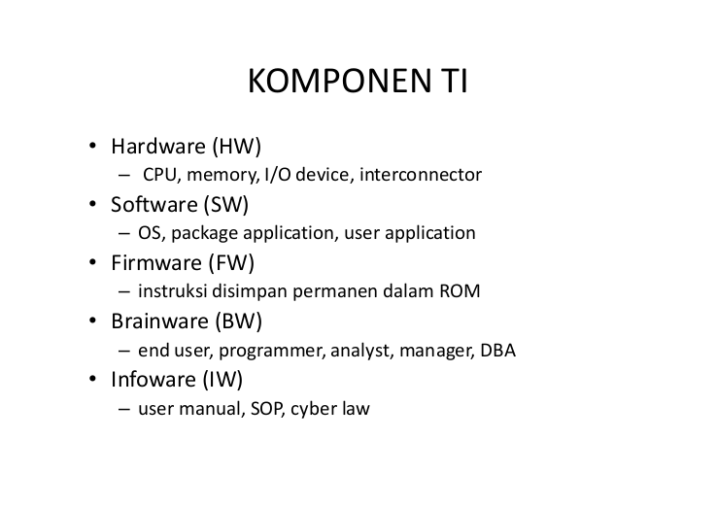

Slide 12
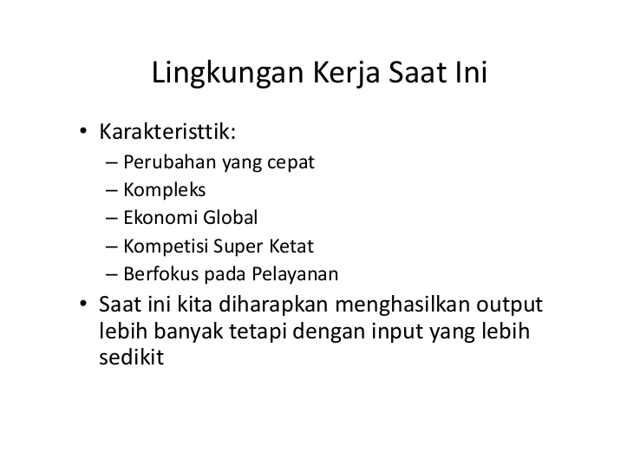

Slide 13
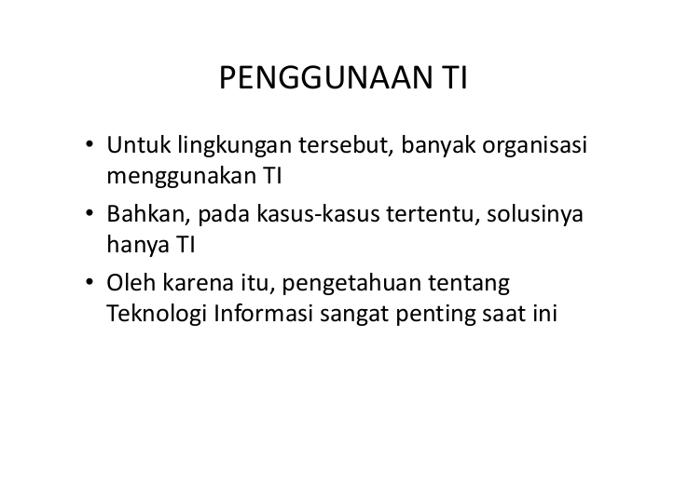

Slide 14
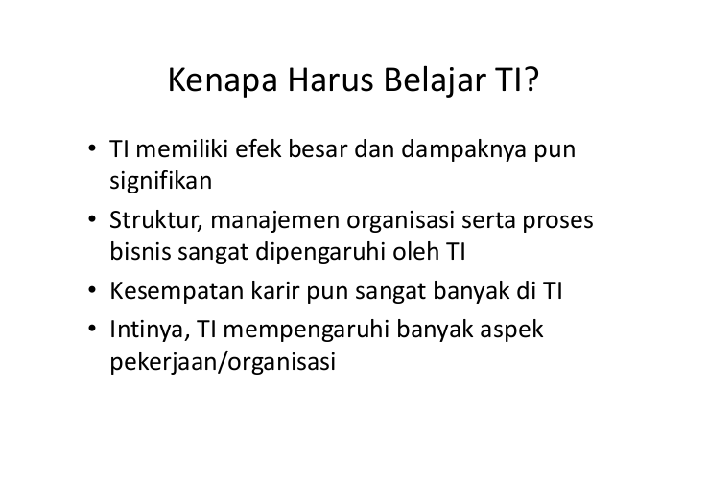

Slide 16
Sistem Komputer
Unit sistem = sebuah tempat yang terdiri atas komponen-komponen yang digunakan untuk memproses data.
Sirkuit dari unit sistem =bagian dari atau tersambung dengan papan sirkuit ➔ motherboard
2 komponen utama dari motherboard :
a. prosesor = CPU
b. memori

Slide 17
Sistem Komputer
Sistem komputer yang sering digunakan untuk mendukung aktivitas individu, masyarakat maupun organisasi terdiri dari 2 bagian, yaitu :
a. perangkat keras (hardware) : perangkat keras yang berfungsi untuk mengolah serta mengelola sistem komputer dengan dikendalikan sistem operasi. Adapun bentuk dari perangkat ini adalah : CPU (Central Processing Unit) dan memori komputer
b. perangkat lunak (software) : program praktis yang digunakan untuk membantu pekerjaan praktis seperti menulis, membuat lembar kerja, membuat presentasi, mengelola database, dan sebagainya. Contohnya : Microsoft Office.

Slide 18
Keunggulan Penggunaan Komputer
Kecepatan : ketika data, perintah dan informasi mengalir di sepanjang rangkaian elektronik di dalam komputer dengankecepatan sangat tinggi. Banyak komputer mampu memproses bermiliar-miliar atau bertriliun operasi dalam 1 detik.
Reliabilitas : komponen elektronik dalam komputer modern bersifat mandiri dan dapat diandalkan karena komponen-komponen tersebut jarang mengalami kerusakan dan kegagalan

Slide 19
Keunggulan Penggunaan Komputer
3. Konsistensi = dengan input dan proses yang sama sebuah komputer akan menghasilkan hasil yang sama konsisten. Disebut sebagai garbage in garbage out ➔ keakuratan komputer bergantung pada keakuratan inputnya
4. Penyimpanan = komputer dapat mengirimkan data dengan cepat dan penyimpanan ke memori, memprosesnya dan menyimpan kembali untuk penggunaan ke depannya.

Slide 20
Keunggulan Penggunaan Komputer
5. Komunikasi = kebanyakan komputer masa kini dapat berkomunikasi dengan komputer lainnya secara nirkabel, dapat berbagi ke-4 jenis siklus :pemrosesan informasi - input, proses, output dan penyimpanan – dengan komputer lainnya.

Slide 21
Kelemahan Penggunaan Komputer
Risiko kesehatan = penggunaan komputer secara perkepanjangan atau tidak tepat ➔ cedera atau gangguan pada tangan, pergelangan tangan, sikut, mata, leher dan punggung. Pencegahannya = dapat melindungi diri dengan merancang tempat kerja yang layak, memiliki posisi tubuh yang baik.
Pelanggaran privasi = bila komputer digunakan secara bersama-sama dan tidak terlindungi data kita

Slide 22
Kelemahan Penggunaan Komputer
3. Keamanan publik = melindungi data kita dari berbagai kecurangan atau kejahatan teknologi informasi dengan tidak berbagi data pribadi dengan orang lain
4. Dampak pada tenaga kerja = penggunaan komputer yang memudahkan pekerjaan akan menimbulkan perusahaan akan mengalihkan tenaga kerja asing
5. Dampak pada lingkungan = proses pembuatan komputer yang menghasilkan limbah komputer yang menghabiskan banyak sumber daya alam dan mencemari lingkungan

Slide 23
Jaringan dan Internet
Jaringan = sekumpulan komputer dan perangkat yang saling terhubung, biasanya secara nirkabel melalui media komunikasi dan transisi. Ketika komputer terhubung dengan jaringan = online
Jaringan memungkinkan banyak komputer untuk berbagi sumber daya seperti perangkat keras, piranti lunak, data dan informasi. Membagi sumber daya ➔ menghemat waktu dan uang.

Slide 24
Jaringan dan Internet
Jaringan banyak dibuat oleh berbagai pihak, instansi pemerintahan, swasta, perusahaan, sekolah, perguruan tinggi yang berfungsi saling menghubungkan komputer secara nirkabel ➔ internet dikembangkan th 1960-an
Jenis jaringan internet =
LAN = Local Area Network ➔ dalam 1 lingkup tempat
MAN = Metropolitan Area Network ➔ antar tempat
WAN = Wide Area Network ➔ antar negara

